Slide 1


×

Slide 2
▮ 项目需求设计
·游戏内界面设计稿
AI代打
挑战游戏
玩家通过点击 向左/右跳跃 上升过程中躲避障碍 夺取加分红包
当前成绩 25
游戏本体
分享好友
通过小程序连接微信群或支付宝好友，获得一次续命机会
成绩记录
无言以队
小组项目
+10
统计分析
可视化好友排名、游玩时间与最高成绩的关系
训练
可能要在桌面端提前完成参数训练
人工智能
在客户端获取游戏observation的数据，传给后端服务器的AI模型，返回操作
应用
Touch~
Rax实现跨端程序小游戏
技术栈
Tensoflow.js实现强化学习模型
Node.js提供数据存储及AI接口
${
无言以队
刘新宇
黄俊雯
李奕兵
胡江浩
郑雨
Notes:
小组5个人来完成一个基于小程序的触控游戏，通过强化学习提供人工智能PK或代打的功能；当初希望人尽其才 设计了很多功能点，然而随着课程的推进，组员接连推出

Slide 3
▮ 项目需求设计
·游戏内界面设计稿
AI代打
挑战游戏
玩家通过点击 向左/右跳跃 上升过程中躲避障碍 夺取加分红包
当前成绩 25
游戏本体
分享好友
通过小程序连接微信群或支付宝好友，获得一次续命机会
成绩记录
无言以队
小组项目
+10
可视化好友排名、游玩时间与最高成绩的关系
人员流失，工期不足
统计分析
训练
可能要在桌面端提前完成参数训练
人工智能
在客户端获取游戏observation的数据，传给后端服务器的AI模型，返回操作
应用
Touch~
Rax实现跨端程序小游戏
技术栈
Tensoflow.js实现强化学习模型
Node.js提供数据存储及AI接口
${
无言以队
刘新宇
黄俊雯
李奕兵
胡江浩
郑雨
Notes:
小组只剩组长我与一名组员；人员流失，工期不足，前端新手；考虑到游戏的编写较为复杂 人工智能的模型设计、训练 不确定性过大，我们将本方案搁置 紧急重新构思了新的方案
并对技术进行探索尝试

Slide 4
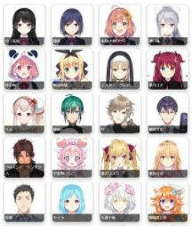


▮ 项目介绍
背景
KizunaAI模拟器
绊爱（Kizuna AI）是油管上一个虚拟偶像，自称为超级人工智能，世界第一个Virtual YouTuber
×
☇
用户通过设备自拍面部视频，在小程序或web页面上传视频，虚拟形象将通过人工智能技术模仿视频中人物的表情与动作，生成3D虚拟偶像对应的GIF动图，返回给用户。
+
让人人都可以扮演二次元老婆
${
无言以队
刘新宇
黄俊雯
李奕兵
胡江浩
郑雨
Notes:
通过可行性验证的设计有很多，时间原因我们只保留了最基本的功能

Slide 5
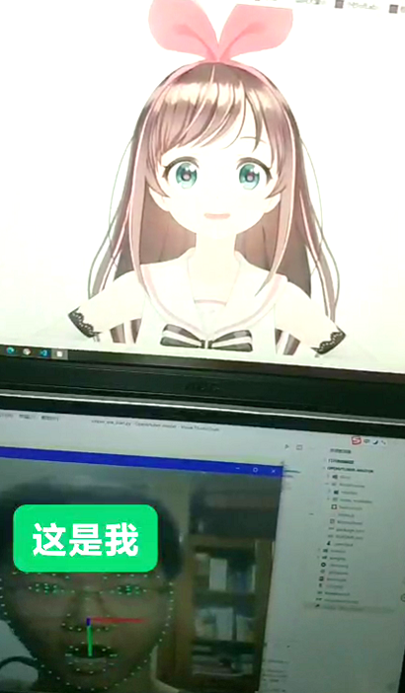
▮ 项目介绍
▮ 覆盖课程技术点
整体基于Rax.js的跨端应用
使用Ice构建工具RAP接口管理
Express.js // Midway
Canvas渲染3D模型
TensorFlow提供AI能力
▮ 功能概述
KizunaAI模拟器
×
☇
用户通过设备自拍面部视频，在小程序或web页面上传，3D虚拟偶像将模仿视频中的表情与动作，生成对应的GIF动图。
+
Rax
小程序
上传视频
Node.js
服务器
调用预训练模型
AI 服务
返回渲染3D
返回姿态参数
${
无言以队
刘新宇
黄俊雯
李奕兵
胡江浩
郑雨
Notes:
为完成这样的项目，我们使用的技术栈 覆盖了课程中的如下技术点

Slide 6
▮ 项目流程
0. 选择人物模型
KizunaAI模拟器
选择视频文件上传
服务器接收并储存
返回上传成功消息
调用python服务
AI推断姿态参数
返回推断完成消息
前端渲染3D模型
存储GIF文件返回
返回生成完毕消息
客户端展示GIF动图
KizunaAI生成器
☇
×
☇
选择视频
×
×
√
+
11. 用户保存动图
+
processFlag
小程序
Rax
uploadFile(video)
Node服务
Express.js
queryFlag()
callService(file_path)
TensorFlow
in Python
gifURL
updateFlag()
gifBlob
Canvas渲染
Three.js+GIF.js
modelParams
${
无言以队
刘新宇
黄俊雯
李奕兵
胡江浩
郑雨
Notes:
这里是一个细化一些的结构图，大致的运行机制在此展示 不过多做介绍；自述环节至此结束，接下来进行实操演示录屏 ；实际实践过程有很多Trick

Slide 7
▮ 实操录屏
${
${
无言
以队
${
无言以队
刘新宇
黄俊雯
李奕兵
胡江浩
郑雨

Slide 8
▮ Reference
▮ 视觉素材资源
绊爱项目公式站 www.kizunaai.com
阿里巴巴矢量图标库 www.iconfont.cn
▮ JavaScript库
Three.js threejs.org
GIF.js github.com/jnordberg/gif.js
▮ 论文与开源模型 for人眼与人脸特征点检测
Jiankang Deng, Jia Guo, Evangelos Ververas, Irene Kotsia, Stefanos Zafeiriou; “RetinaFace: Single-Shot Multi-Level Face Localisation in the Wild” Proceedings of the IEEE/CVF Conference on Computer Vision and Pattern Recognition (CVPR), 2020
Liu, Songtao and Huang, Di and Wang, Yunhong; “Receptive Field Block Net for Accurate and Fast Object Detection” Conference on Computer Vision (ECCV), 2018
Seonwook Park, Adrian Spurr, Otmar Hilliges ; “Deep Pictorial Gaze Estimation” Proceedings of the European Conference on Computer Vision (ECCV), 2018
https://shuoyang1213.me/WIDERFACE/WiderFace_Results.html https://github.com/deepinsight/insightface/tree/master/alignment/coordinateReg
https://aifi.isr.uc.pt/Downloads.html
https://github.com/1996scarlet/
${
无言以队
刘新宇
黄俊雯
李奕兵
胡江浩
郑雨
Notes:
列出未在前文提及的一些项目 十分感谢开源内容的贡献者们，以及为课程付出的老师们，谢谢大家

Slide 9

Thanks!
刘新宇
黄俊雯
Notes:
以上即为无言以队结业项目演示的全部内容。

